Slide 1
Gestión de Talleres
Prototipos

Slide 2
Componente Header

Slide 3

Componente Footer

Slide 4
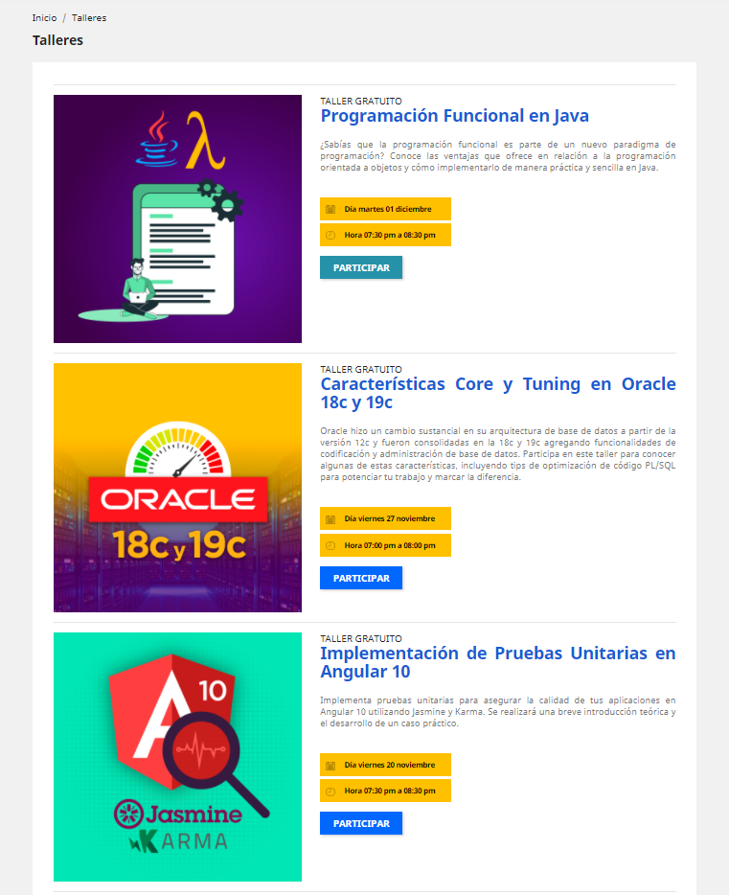
Vista Listado de Talleres

